Slide 1
告别童年 青春起航 <<
少先队退队仪式案例
宜昌市第十五中学 程晨

Slide 2
告别童年 青春起航 <<
5
3
2
4
活动背景
活动过程
活动目标
设计理念
活动准备

Slide 3
活动背景 设计理念 活动目标 活动准备 活动过程 <<
八年级的的学生大多14岁，这是告别童年的年龄，也是告别少先队的年龄。多年的少先队生活在他们的学
活动背景
习生活中留下了不可磨灭的深刻印象，告别是不舍的。然而，这告别也意味着他们即将迈进更多责任的共青团。集体离队让他们更加深刻感受到摘下红领巾的意义，也能扩大共青团的影响力。

Slide 4
活动背景 设计理念 活动目标 活动准备 活动过程 <<
与时
俱进
以习近平主席在今年全国第七次少代会上寄语少年儿童要“从小学习做人、从小学习立志、从小学习创造”为指导。
巧定
结构
整节活动课分成四大部分，结构紧凑，过渡自然条理清晰。
设计理念
感情
渗透
通过回忆过往、讲述感人的故事，节目互动来触动学生的心灵，让学生受到情感的强烈碰撞。
形式
多样
通过知识竞赛、书法表演、诗文郎诵、快板等多种形式，配合多媒体手段的运用，激发学生积极参与活动热情，充分发挥学生的主体性。

Slide 5
活动背景 设计理念 活动目标 活动准备 活动过程 <<
A
通过隆重的离队仪式，增强少先队组织的凝聚力、吸引力。
活动目标
B
加强队员的团、队组织衔接意识。
激发队员对共青团组织的向往和热爱，提升组织的使命感和责任感。
C
Notes:
4

Slide 6
活动背景 设计理念 活动目标 活动准备 活动过程 <<
1
2
3
训练主持人，排练
节目，包括中国梦书法表演、社会主义核心价值观快板等。
录制寄语视频，分别
找我校学生主要来源的3个小学的大队辅导员和学生家长代表录制。
九年级团总支书记准备对共青团的介绍和知识竞答的题目。
活动
准备
4
5
6
少先队员每人准
备一个自制的珍藏红领巾的盒子。
准备好相关音乐
的播放和影像资料的存档。
布置心愿墙。
Notes:
5

Slide 7
活动背景 设计理念 活动目标 活动准备 活动过程 <<
活动过程
(二)正式部分
(一)预备部分
1) 宣布主题中队会主题
2) 出旗、敬礼
3) 唱队歌
4) 中队长讲话，宣布活动开始
5) 活动部分
(三)结束部分
1、整队
2、报告人数
1、退旗
2、宣布中队会结束

Slide 8
活动背景 设计理念 活动目标 活动准备 活动过程 <<
(二)正式部分
1) 宣布主题中队会主题
2) 出旗、敬礼
3) 唱队歌
4) 中队长讲话，宣布活动开始
5) 活动部分
1、整队
2、报告人数
Notes:
7

Slide 9
活动背景 设计理念 活动目标 活动准备 活动过程 <<
(二)正式部分
1) 宣布主题中队会主题
2) 出旗、敬礼
3) 唱队歌
4) 中队长讲话，宣布活动开始
5) 活动部分
1、整队
2、报告人数
Notes:
8

Slide 10
活动背景 设计理念 活动目标 活动准备 活动过程 <<
(二)
正
式
部
分
美好的
少先队
光荣的
共青团
活
动
部
分
2
3
4
我自豪
我追寻
我践行
孩子，
我想对你说
Notes:
9

Slide 11
活动背景 设计理念 活动目标 活动准备 活动过程 <<
(二)
正
式
部
分
活
动
部
分
1.
美好的少先队
我是少先队员
心中的烙印
再见了，红领巾
Notes:
10

Slide 12
活动背景 设计理念 活动目标 活动准备 活动过程 <<
通过视频播放、回忆过去，唤起多年来作为少先队员的觉悟和感受；通过现场访谈、抒发感想，表达内心的真实想法，升华心中的情感；通过隆重的退队仪式，进一步增强少先队的凝聚力和吸引力。
设计意图
Notes:
11

Slide 13
活动背景 设计理念 活动目标 活动准备 活动过程 <<
(二)
正
式
部
分
活
动
部
分
2.
光荣的共青团
1.你好，共青团
（团员讲解）
2.共青团知多少？
（知识竞答）
3.如果我是一名团员…
（心愿墙）
Notes:
12

Slide 14
活动背景 设计理念 活动目标 活动准备 活动过程 <<
由团总支学姐带领同学们了解共青团，更亲切；实物展示，更形象。知识竞答是针对上一环节的现场反馈，竞答的形式能调动同学们的积极性，活跃现场氛围。便利贴形式新颖且利于展示，同学们积极踊跃，让团旗见证了自己的誓言，能激发同学们对共青团组织的向往和热爱，提升组织的使命感和责任感。
设计意图
Notes:
13

Slide 15
活动背景 设计理念 活动目标 活动准备 活动过程 <<
(二) 正式部分
活动部分
3.我自豪、我追寻、我践行
①我自豪我是中国人（观看阅兵式片段）
②我践行核心价值观（快板表演）
③我追寻我的“中国梦”（配乐朗诵、书法表演）
Notes:
14

Slide 16
活动背景 设计理念 活动目标 活动准备 活动过程 <<
同学们用节目的方式将“高大上”的主题变成了自己喜闻乐见的东西。并且节目内容的设计引导了队员们从小立志向、有梦想，相信党、热爱党，让党、团、队三面旗帜飘在自己心里。帮助队员们了解祖国的光荣历史、受过的苦难，知道党带领人民奋斗的成就和艰辛，将自己的小心愿融入中国梦的大理想。
设计意图
Notes:
15

Slide 17
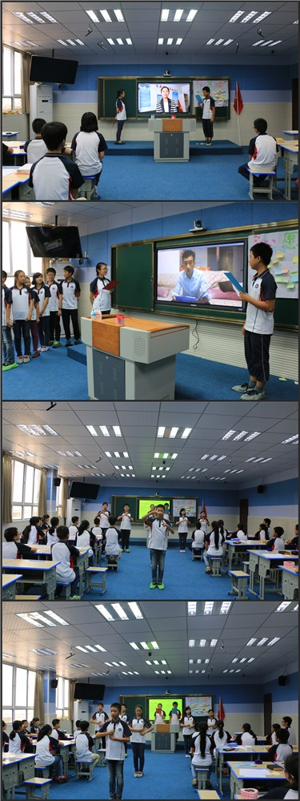
活动背景 设计理念 活动目标 活动准备 活动过程 <<
(二) 正式部分
活动部分
4.孩子，我想对你说
①毕业小学的大队辅导员寄语
②家长代表寄语
③习主席寄语（手语舞）
Notes:
16

Slide 18
活动背景 设计理念 活动目标 活动准备 活动过程 <<
大队辅导员寄语是“过去”在对同学们寄语，是对离开少先队的声声祝福；家长寄语是“现在”在对同学们寄语，是对当今生活的暖暖情意；习主席寄语是“未来”在对同学们寄语，他告诉同学们要树立正确的人生目标，美好的生活属于你们，美丽的中国梦属于你们！层层递进，小家大国，皆为期待！
设计意图
Notes:
17

Slide 19
活动背景 设计理念 活动目标 活动准备 活动过程 <<
活动过程
(二)正式部分
(一)预备部分
1) 宣布主题中队会主题
2) 出旗、敬礼
3) 唱队歌
4) 中队长讲话，宣布活动开始
5) 活动部分
(三)结束部分
1、整队
2、报告人数
1、退旗
2、宣布中队会结束
Notes:
18

Slide 20
01
本节课符合时代的特点，能传递正能量，学生能在活动课上得到启发。
课
后
反
思
在紧扣主题的前提下再使内容更加丰富，形式更加多样，对孩子有启发性。
02
活动课内容的安排还可以更加活泼，更贴近孩子们的日常生活。
03
Notes:
19

Slide 21
感 谢 观 赏！

